Slide 1
Outils et Reconstitutions d’outils néolithiques

Slide 2
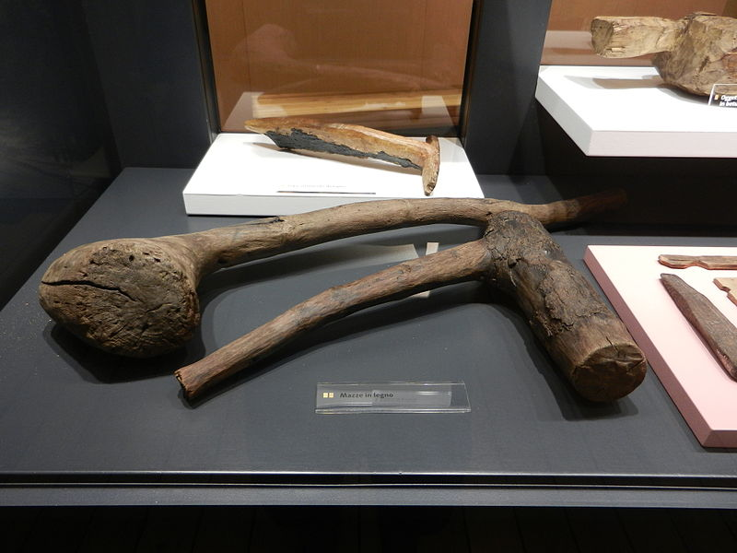
Masse en bois

Slide 3
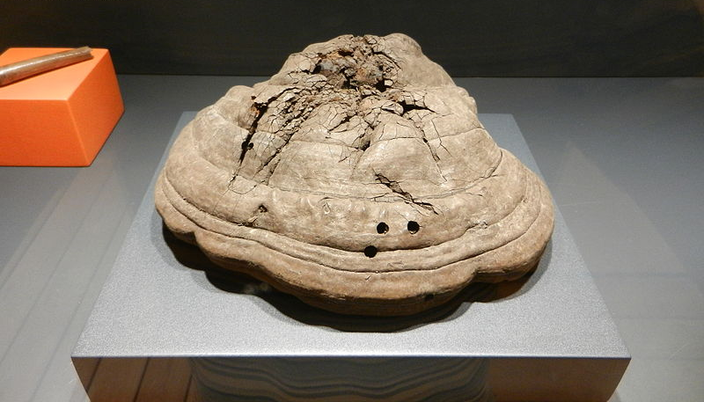
Champignon (amadou) pour faire du feu

Slide 4
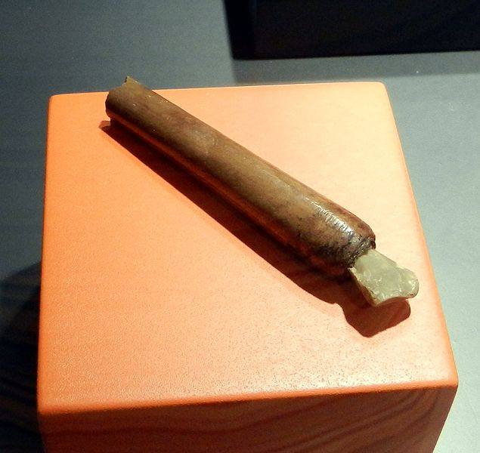
Instrument en pierre et en os pour allumer un feu

Slide 5
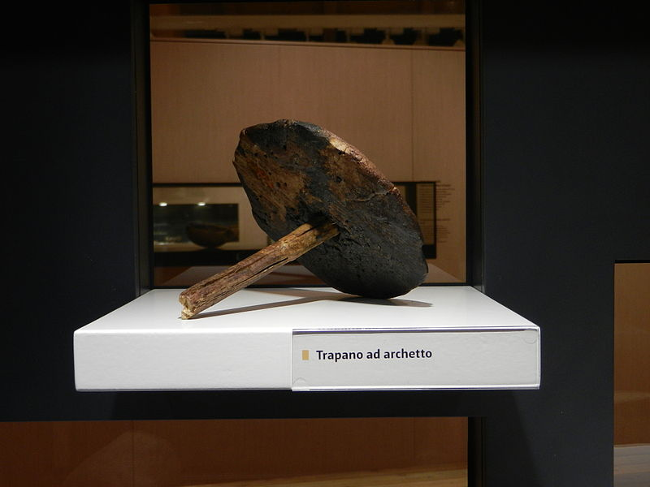
Perceuse à archet

Slide 6
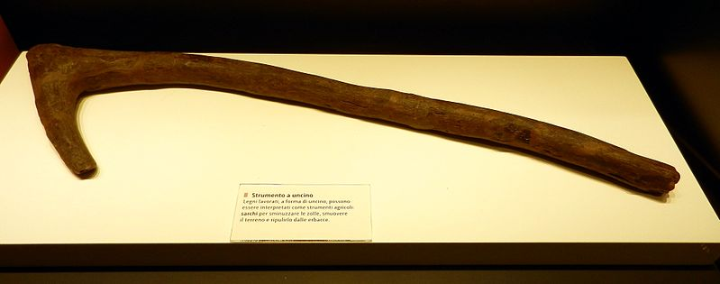
Crochet en bois.

Slide 7
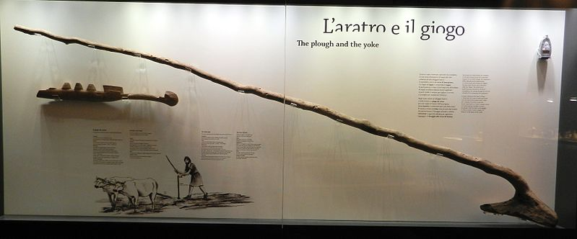
Araire et joug

Slide 8
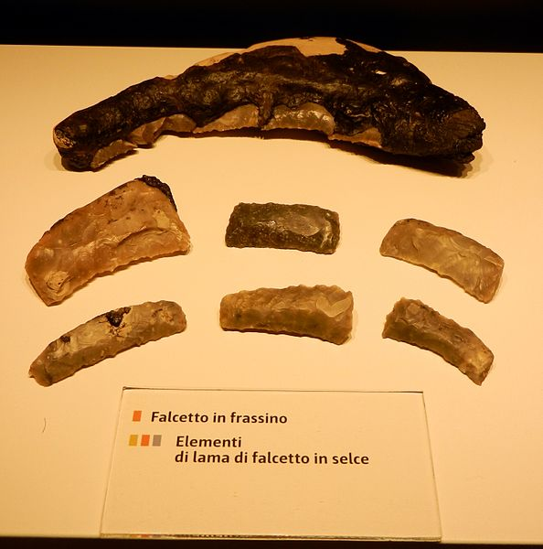
Faucille et lame en silex

Slide 9
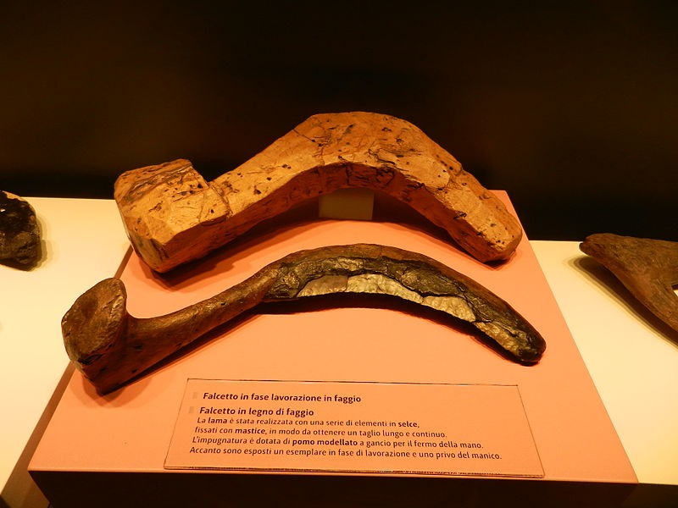
En haut : faucille en cours de fabrication
En bas : faucille avec des lames de silex fixées à l’aide de mastique

Slide 10
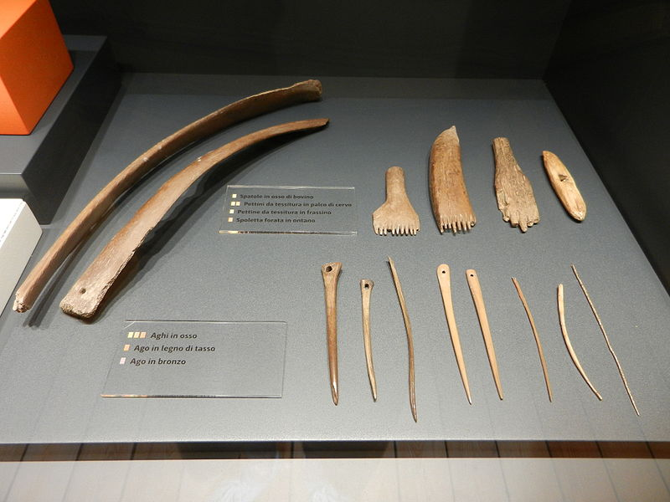
Outils pour le tissage et la couture

Slide 11
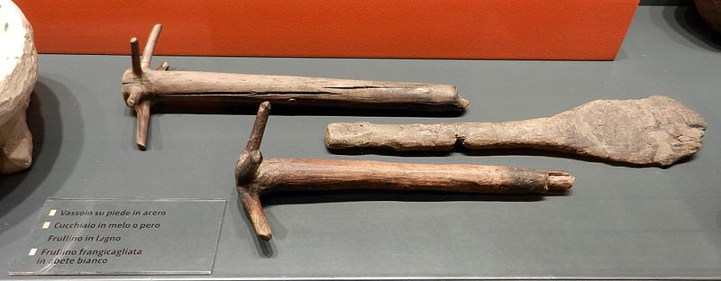
Deux fouets et une cuillère

Slide 12
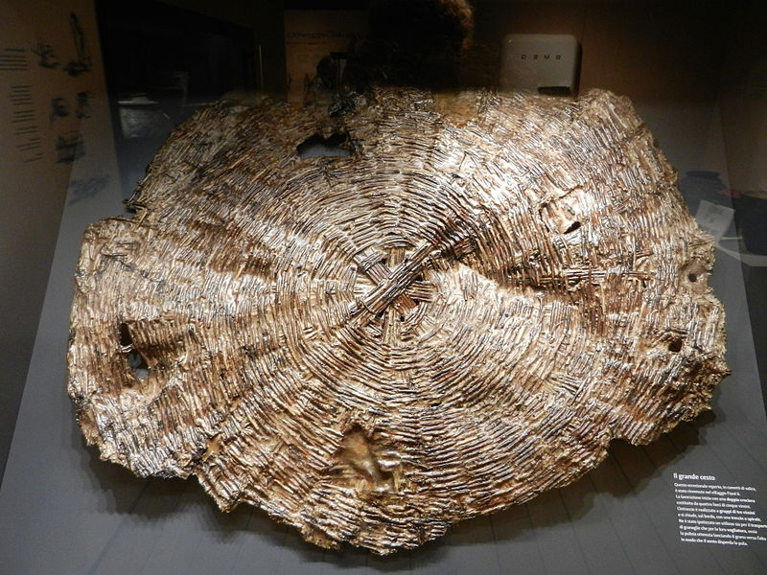
Fond de panier

Slide 13
Reconstitutions

Slide 14
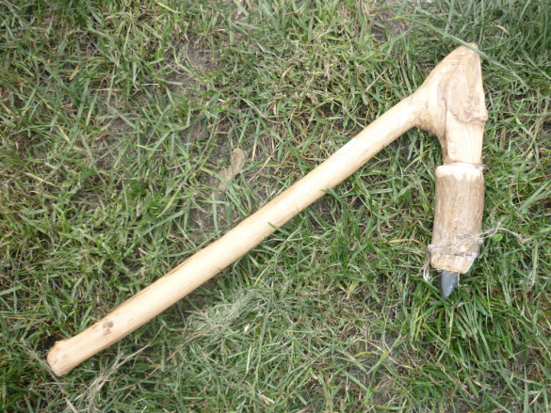
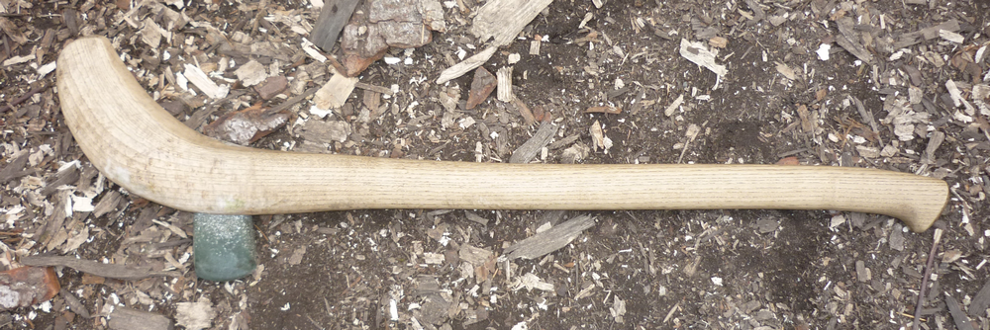
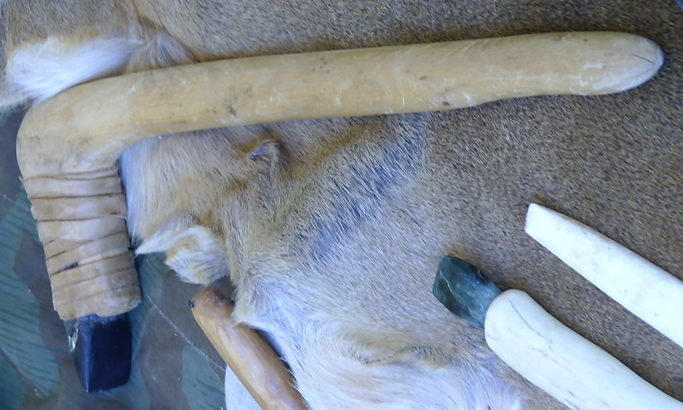
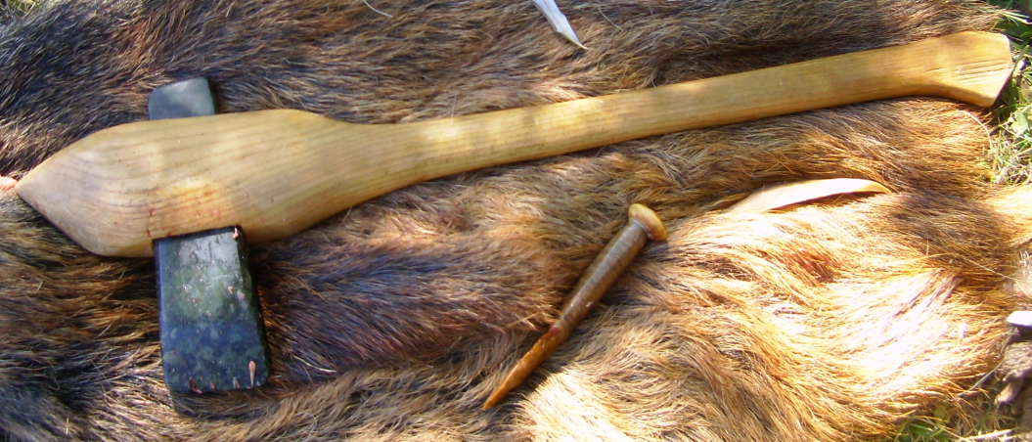
Haches
Herminettes

Slide 15
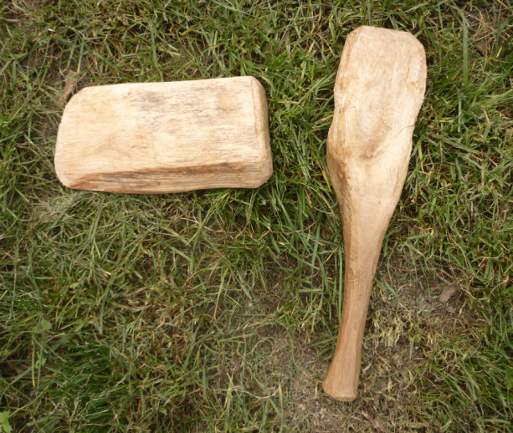
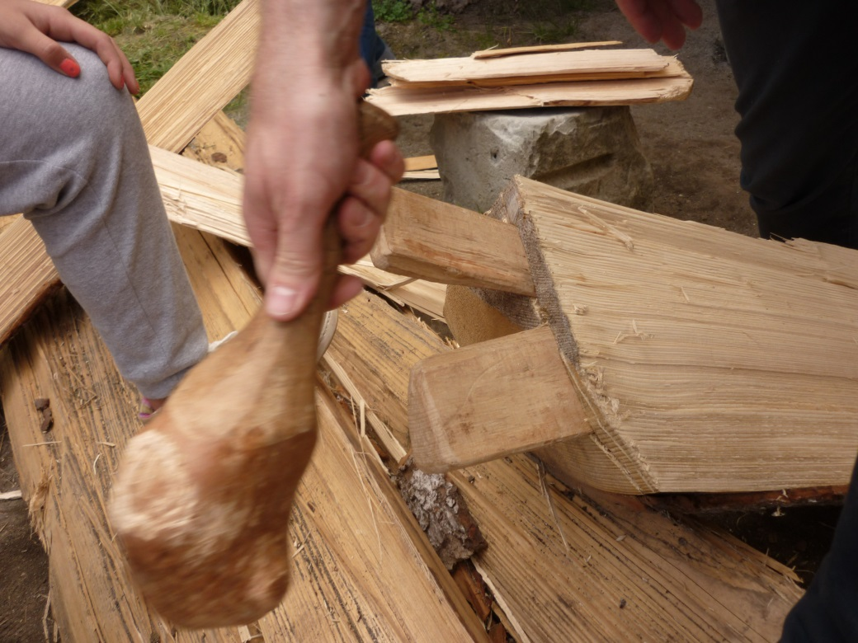
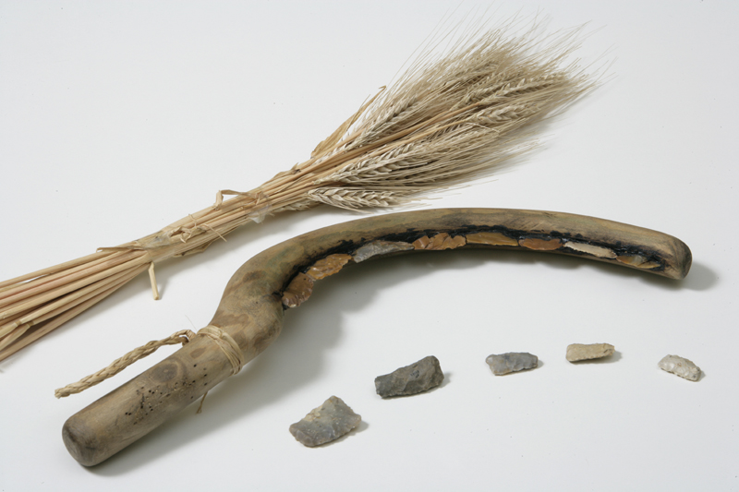
Coin servant à fendre le bois
Faucille

Slide 16
Outils | Crédits photographiques
1 | ----
2 à 12 | Domaine public Dega 180
13 | ----
14 | © Michel Riedo
15 a et b | © Michel Riedo
15 c | CC PhotosTerramare Archivo Civico Museo di Castelleone/M.Boiocchi

